Slide 1
Материки, океаны, острова, полуострова, проливы . географические открытия средних веков и современного времени
Проверка домашнего задания 6 класса

Slide 2
1 тур
Назовите географические
объекты

Slide 3
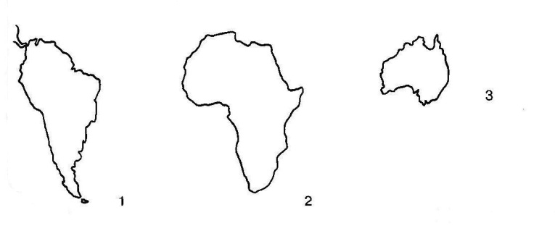
5 за каждый материк

Slide 4
Океан 10

Slide 5
Остров 15

Slide 6
Полуостров 20

Slide 7
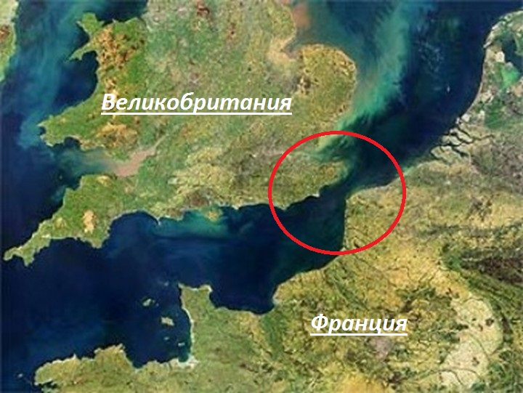
Пролив 25

Slide 8
Ответы 1 тура
Материки:
1)Южная Америка; 2) Африка; 3) Австралия.- 15
Океан: Индийский- 10
Остров: Гренландия- 15
Полуостров: Балканский- 20
Пролив: Ла- Манш- 25

Slide 9
Отметка за 1 тур
75-10б
70-9б
65-9б
60-8б
55-7б
50-7б
45-6б
40-5б
35-5б
30-4б
25-3б

Slide 10
2 тур
Назовите географов- исследователей,
внёсших вклад в изучение географии в средние века

Slide 11
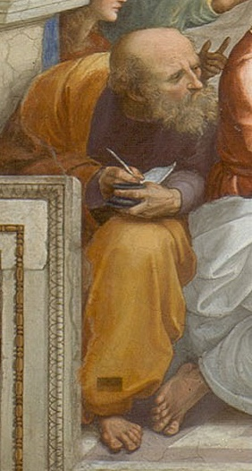
5

Slide 12
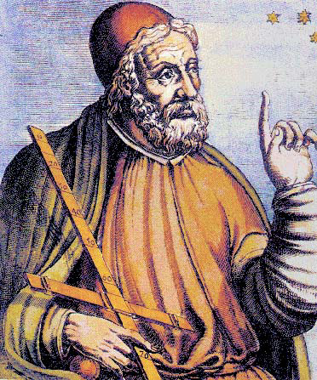
10

Slide 13
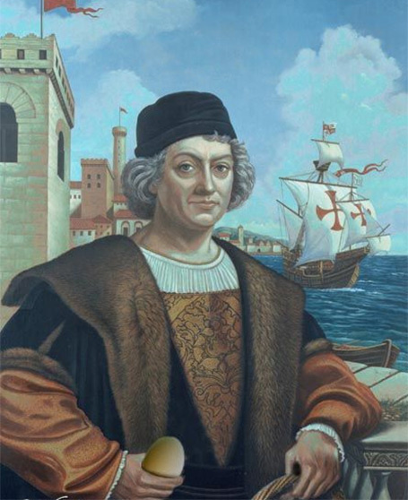
15

Slide 14
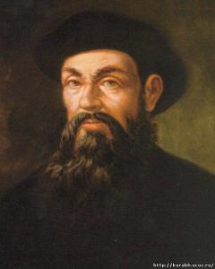
20

Slide 15
Ответ 2 тура
Географические открытия в средние века: 1)Анаксимандр - 5
2)Клавдий Птолемей- 10
3)Христофор Колумб- 15
4)Фернан Магеллан- 20

Slide 16
Отметка за 2 тур
50-10б
45-9б
40-8б
35-7б
30-6б
25-5б
20-4б
15-3б

Slide 17
3 тур
Назовите географов - исследователей,
внёсших вклад в изучение современной географии

Slide 18
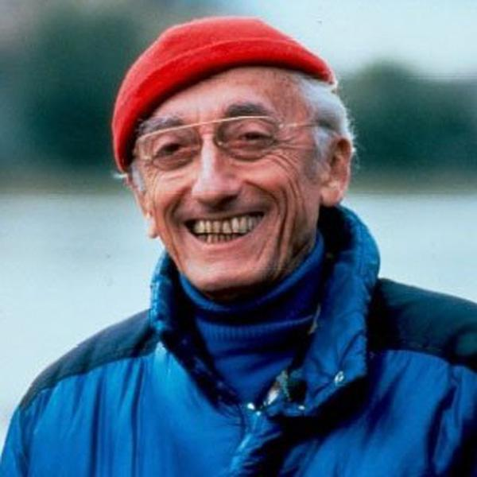
5

Slide 19
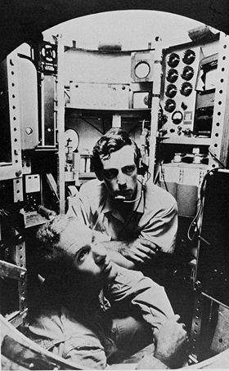
10

Slide 20
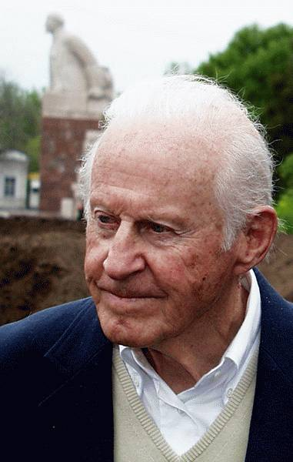
15

Slide 21
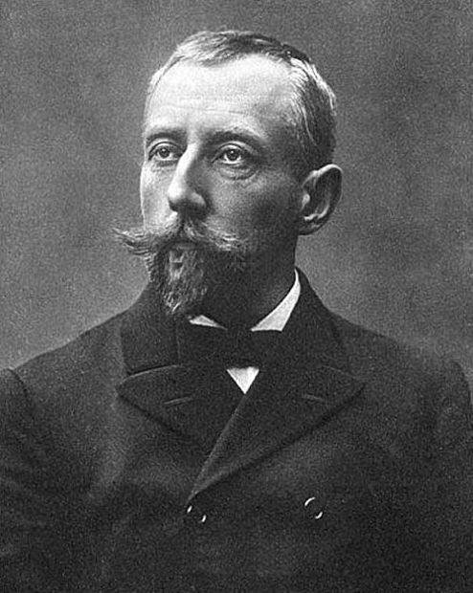
20

Slide 22
ОТВЕТЫ 3 тура
.
Географические открытия в современное время:
1) Жак ив Кусто- 5
2)Жан Пикар- 10
3)Тура Хейердала-15
4) Руаль Амундсен-20

Slide 23
Отметка за 3 тур
50-10б
45-9б
40-8б
35-7б
30-6б
25-5б
20-4б
15-3б

